Slide 1




Stvaranje nacionalnih država na primjeru Italije
Nastavna tema: Stvaranje nacionalnih država na primjeru Italije

Slide 2


Prisjetimo se!
Što je revolucija? Što je narod, a što nacija? Koju je ulogu imala Sveta Alijansa?

Slide 3
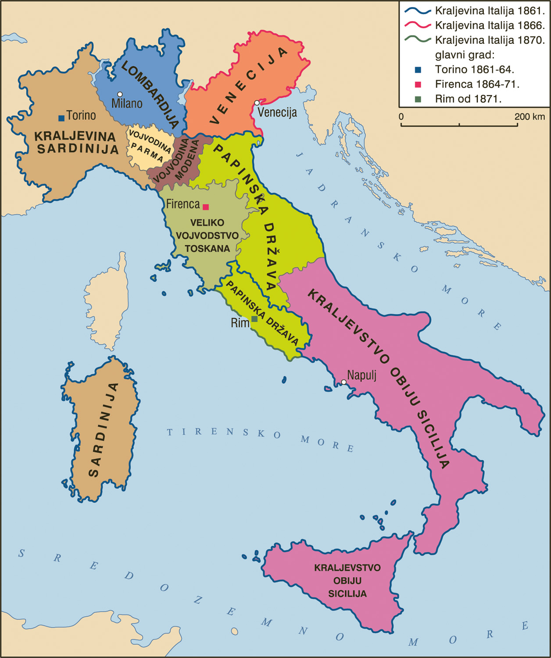
Početkom XIX. stoljeća područje današnje Italije podijeljeno na niz manjih država
Risorgimento (preporod) – pokret za nacionalno ujedinjenje Talijana

Slide 4
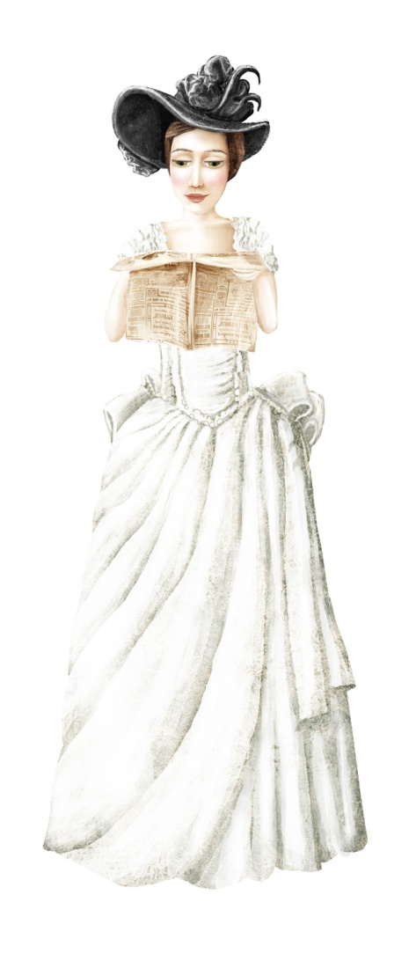
Diplomatske pripreme
Pročitaj tekst u U/str. 82 o diplomatskim pripremama za ujedinjenje Italije, a zatim odgovori na pitanja.
1. Koja je država vodila ujedinjenje Italije?
2. Tko je bio njezin kralj?
3. Tko je bio Camillo Cavour?
4. S kim je Cavour postigao savez protiv Habsburške Monarhije kao protivnika ujedinjenja?

Slide 5
Diplomatske pripreme
Pokušaj ujedinjenja Italije 1848. godine nije uspio
Vodeću ulogu u novom pokušaju ujedinjenja Italije preuzelo Kraljevstvo Sardinije i Pijemonta
Na čelu te države – kralj Viktor Emanuel II.
Camillo Cavour – predsjednik Vlade i ključna osoba za ujedinjenje Italije

Slide 6
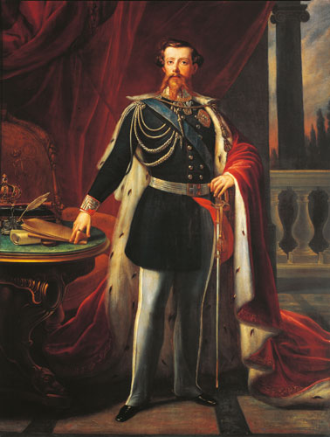
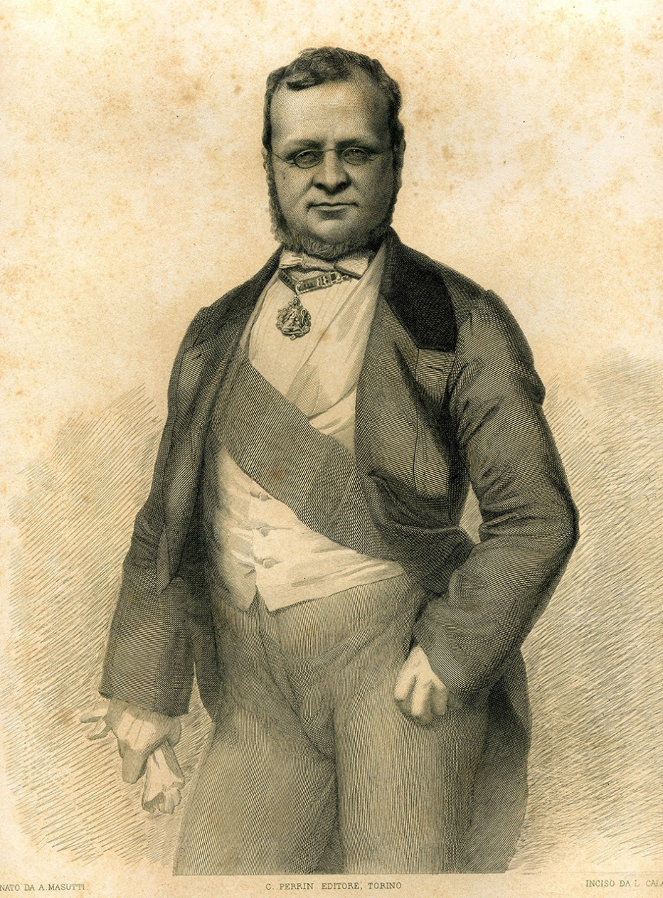
Viktor Emanuel II.
Camillo Cavour

Slide 7

Diplomatske pripreme
Razmisli, zašto se Habsburška Monarhija protivila ujedinjenju Italije?
Habsburška Monarhija usprotivila se ujedinjenju
Za postizanje cilja, Cavour nastojao osigurati jakog saveznika
Savez s Francuskom (Napoleon III.) protiv Habsburške Monarhije

Slide 8

Kada je u travnju _________ godine Pijemont uveo ___________, Habsburška Monarhija mu je zaprijetila ratom. Združena ____________ - pijemontska vojska je nakon bitke kod ___________ gotovo je oslobodila Lombardiju, a kasnije ju je i pripojila. Slijedila je bitka kod ___________________ u kojoj je Habsburška Monarhija izgubila, ali obje strane su imale velik _____________ ______________. Ubrzo je kralj Viktor Emanuel II. prihvatio odluke ______________, Modene i _______________ o pripojenju Kraljevini Sardiniji i Pijemontu. U __________ i Savoji velika je većina bila za pripojenje Francuskoj. U proljeće ____________ godine počele su pobune na ____________ kojom je vladala dinastija Bourbon. Na otok se iskrcalo 1100 dobrovoljaca - ____________________ koje je predvodio Giuseppe _____________. Njegove snage se premještaju na jug __________________ poluotoka i uskoro ulaze u prijestolnicu Kraljevine Obiju Sicilija, grad _____________. Garibaldi se sukobljava i s vojskom ____________ države, koju poražava. U Torinu _________ godine uslijedilo je svečano proglašenje Kraljevine __________, a dotadašnji vladar Pijemonta Viktor ___________ postaje talijanski _________.
Pročitaj tekst u U/str. 83 Rat za ujedinjenje, a zatim nadopuni rečenice.

Slide 9
Rat za ujedinjenje Italije
1859. godine rat između Habsburške Monarhije i Kraljevstva Sardinije i Pijemonta
Bitka kod Magente – pobjeda združene francusko-pijemontske vojske
Bitka kod Solferina – poraz Habsburške Monarhije
Kraljevini Sardiniji pripala Lombardija

Slide 10
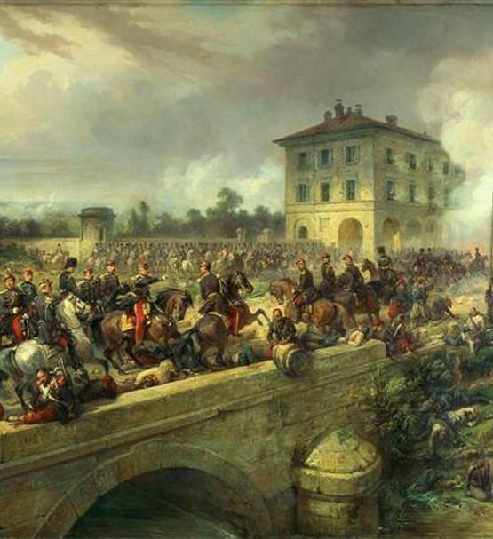
Bitka kod Magente, grada u Lombardiji na sjeveru Italije

Slide 11
Rat za ujedinjenje Italije
Toskana Modena i Emilija pripojene Kraljevini Sardiniji i Pijemontu
Proljeće 1860. godine – talijanski revolucionar Giuseppe Garibaldi s crvenokošuljašima pokrenuo pobunu na jugu Italije
Nagli prodor sa Sicilije prema sjeveru – pobjeda Garibaldijeve vojske, rušenje dinastije Bourbon
Pobjeda Garibaldijeve vojske nad papinskom vojskom

Slide 12
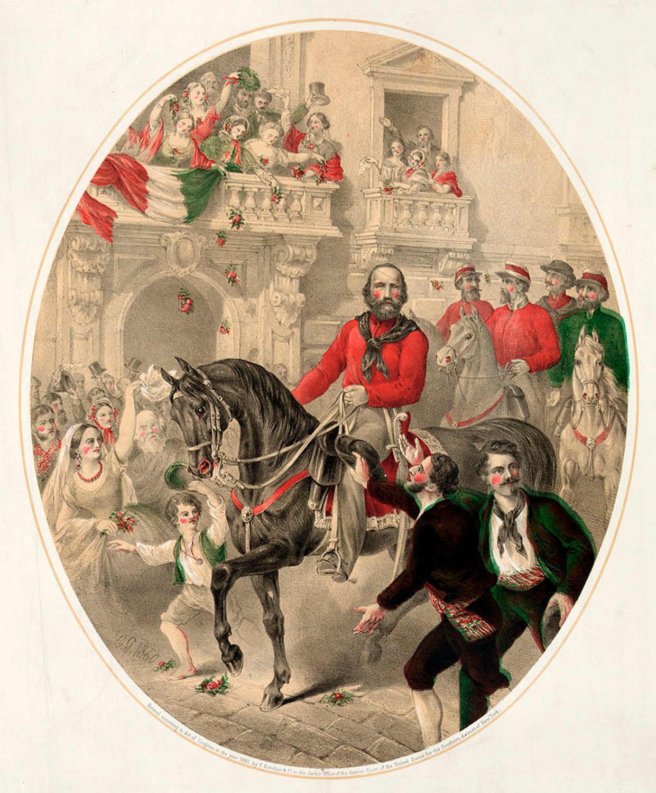
Giuseppe Garibaldi – istaknuo se u borbi za ujedinjenje Italije

Slide 13

Proglašenje Kraljevine Italije
1861. godine u Torinu proglašena Kraljevina Italija
Kralj Italije – Viktor Emanuel II.
Crveno–bijelo–zelena trobojnica Pijemonta - zastava ujedinjene Italije

Slide 14
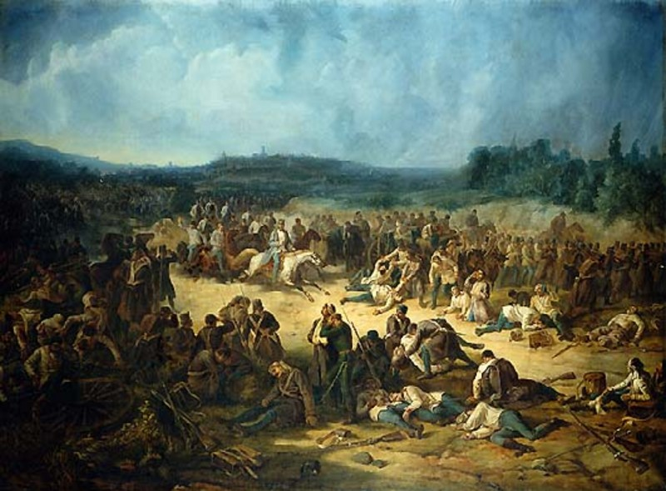
Bitka kod Solferina i osnivanje Crvenog križa
Pročitaj tekst povijesni koncept – uzroci i posljedice u U/str. 85 o bitci kod Solferina i osnivanju Crvenog križa te odgovori na pitanja ispod izvora.

Slide 15
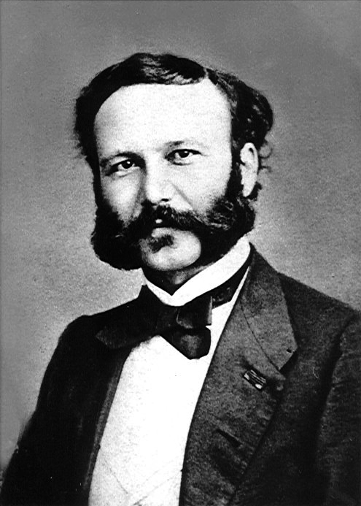

Bitka kod Solferina i osnivanje Crvenog križa
Henry Dunant – 1863. godine osnovao Međunarodno udruženje Crvenog križa
Simbol organizacije - crveni križ na bijelom polju (suprotno od boja švicarske zastave)
Ženevska konvencija 1864. godine - ublaživanje patnji ranjenika u ratu bez obzira na njihovu pripadnost

Slide 16
U travnju 1866. godine Italija je sklopila vojni savez s __________________. Unatoč porazima na bojnom polju protiv Habsburške Monarhije, Italiji je mirovnim ugovorom pripala _______________. Talijanska vlada je iskoristila trenutak poraza ______________ od Pruske 1870. i odlučila napasti ______ i zauzeti ga. Nakon propalih pregovora s _____________, vojska ulazi u Rim koji 1871. postaje _____________ ______________ Kraljevine Italije. Time je proces ujedinjenja Italije završen.
Papa _____ IX. odbijao je priznati Kraljevinu Italiju, ali i napustiti Vatikan. Napeti odnosi između Kraljevine Italije i Vatikana riješeni su tek 1929. godine _____________________ ugovorom. Regionalne razlike u Kraljevini Italiji bile su velike: _____________ je bio napredniji s razvijenom industrijom i ____________ stanovništvom, dok je ______________ bio siromašniji s većim dijelom ______________stanovništva.
Pročitaj tekst u U/str. 84-85 Venecija i Rim te Ujedinjena Italija, a zatim nadopuni rečenice.

Slide 17
Venecija i Rim
Proglašenjem Kraljevine Italije proces ujedinjenja nije bio dovršen
1866. godine – poraz Habsburške Monarhije u ratu s Pruskom (saveznik Italije)
Italiji pripala Venecija

Slide 18
Venecija i Rim
Talijanska vlada iskoristila trenutak poraza Francuske od Pruske 1870. godine
Odlučila napasti Rim i zauzeti ga
Vojska ušla u Rim – 1871. godine postaje glavni grad Kraljevine Italije

Slide 19
Ujedinjena Italija
Kako je papa gledao na ulazak talijanske vojske u Rim? Zašto se protivio procesu ujedinjenja? Kakve je odnos između nove vlasti i pape bio nakon ukidanja Papinske države?
Napeti odnosi između Kraljevine Italije i Vatikana riješeni 1929. godine Lateranskim ugovorom
Regionalne razlike u Kraljevini Italiji velike:
sjever Italije – napredniji, razvijene industrije i obrazovanije stanovništvo
jug Italije – siromašniji, veći udio seoskog stanovništva

Slide 20
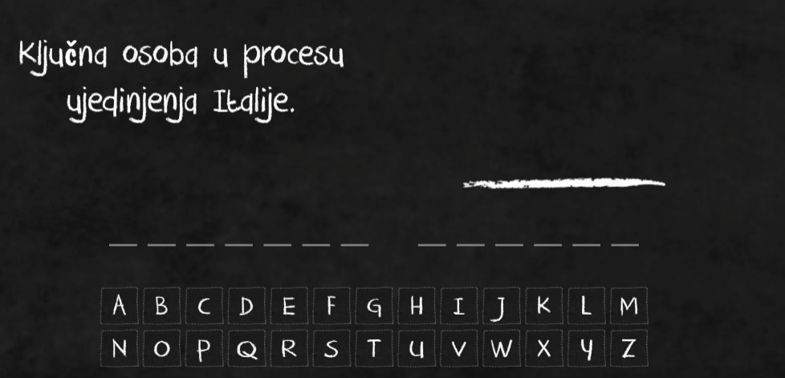

Ponovimo!
Ujedinjenje Italije

